Slide 1

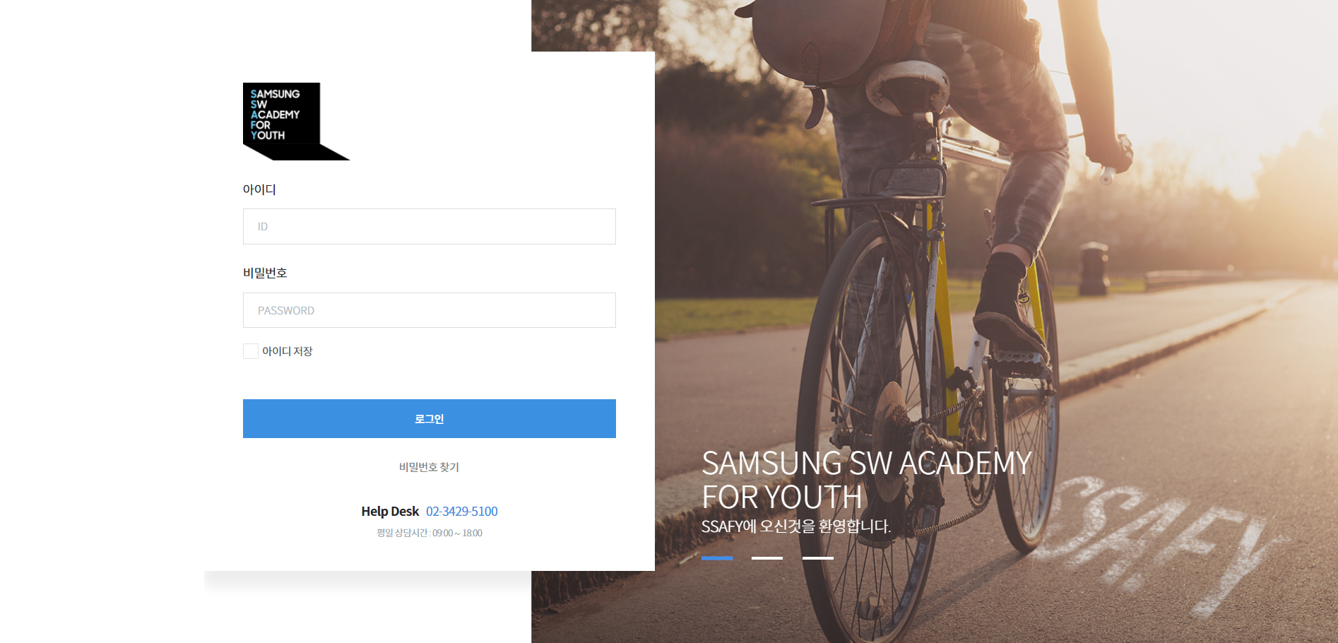
SSlarm
소개
데이터
개발 과정
결과물
도전
#bot_7
김택환, 김동언, 박동익
Slack : elice-saffy-seoul-5
Group 7
app_name : bot_7
SSAFY 교육생을 위한 공지 알림 및 출결 서비스

Slide 2
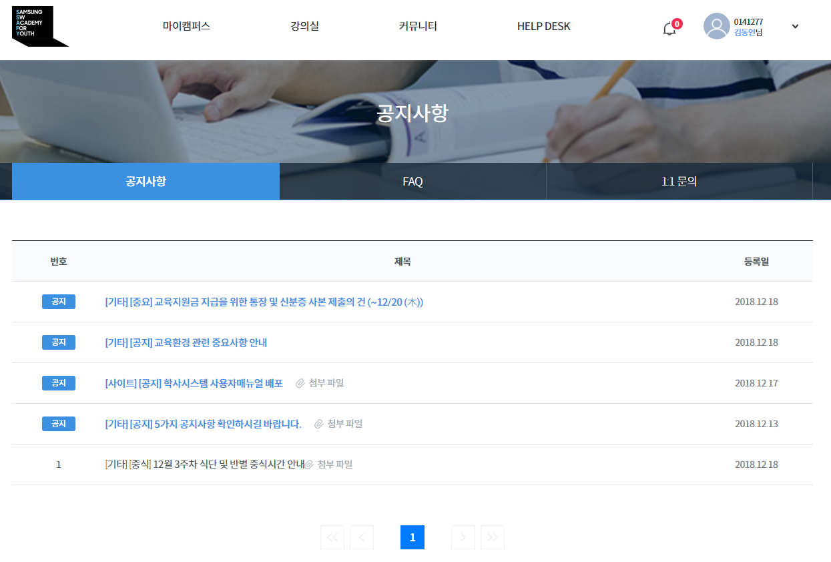

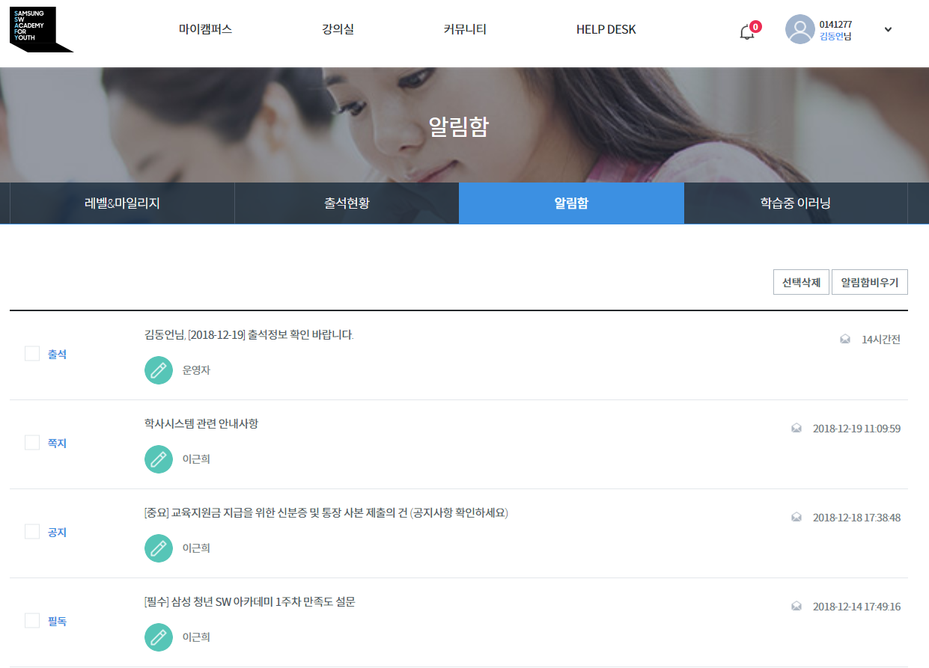
소개
데이터
개발과정
결과물
도전
SSlarm?
01
02
SSAFY 의
공지사항 및 알람 메세지를 손쉽게 확인하고
입,퇴실 기능을 지원하는
Chatbot
03

Slide 3
소개
데이터
개발과정
결과물
도전
01
02
챗봇의 용도
기대 효과
차별점
예상 사용 유저
03
Ssafy 홈페이지의 공지사항을 Chatbot을 통해 손쉽게 확인 할 수 있다.
Ssafy 홈페이지의 알림 메세지를 Chatbot을 통해 손쉽게 확인 할 수 있다.
입실과 퇴실을 Chatbot을 통해 할 수 있다.
Ssafy 홈페이지에서만 가능했던 ‘입실하기’, ‘퇴실하기’ 기능이 Chatbot에게 메세지 한번 보내는 것으로 이루어진다.
“월별로 공지사항 확인하기”, “안 읽은 메세지만 확인하기” 등 쌓여있는 수 많은 알림들을 효과적으로 열람할 수 있다.
SSAFY 1기 교육생으로 edu.ssafy.com을 이용하는 전국의 500명
1년뿐만 아니라 앞으로 계속 이용될 예정인 Ssafy 홈페이지를 사용하는 교육생들에게 편의성을 제공이 가능하다.

Slide 4




소개
데이터
개발과정
결과물
도전
Scenario
01
입실하기
퇴실하기
질의) “새로운 공지사항 알려줘”
02
Server
출결 시스템
05
03
Ngrok
FLASK
알림 확인
공지사항 열람
Python Crawler
전체 메세지
새로 온 메세지
Today 공지
최신 공지
월별 공지
SSAFY
홈페이지 정보
(공지사항, 알림 등)

Slide 5
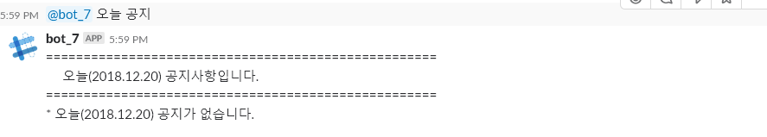
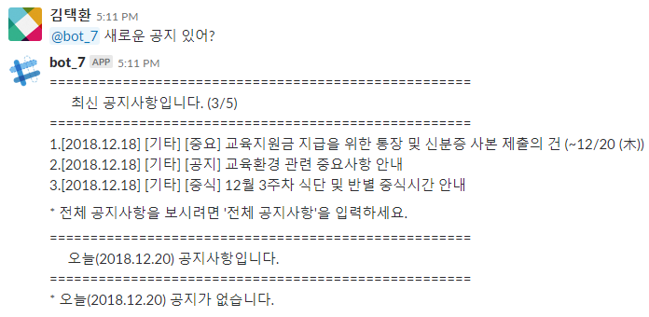
소개
데이터
개발과정
결과물
도전
Today 공지 / 최신 공지
01
02
03
“오늘 공지?”
<-> 오늘의 공지사항 알림
“새로운 공지 있어?”
<-> 최신 공지사항 및 해당일 공지사항 알림

Slide 6
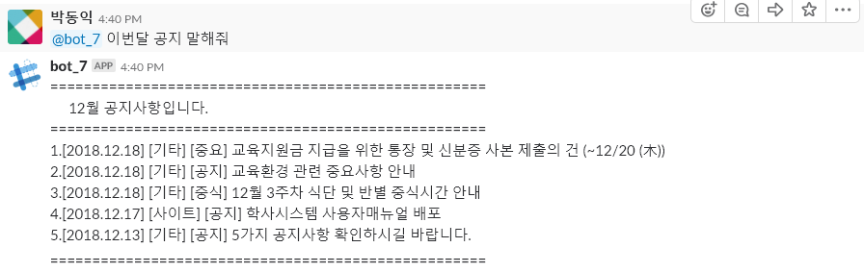
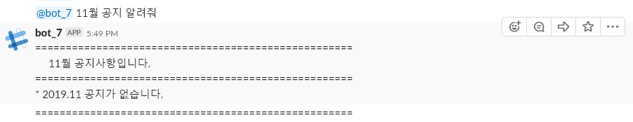
소개
데이터
개발과정
결과물
도전
월별 공지
01
02
03
“N번째 달 공지 말해줘”
<-> N번째 달에 해당하는 알림
“이번달 공지 말해줘”
<-> 월별로 공지사항 알림

Slide 7
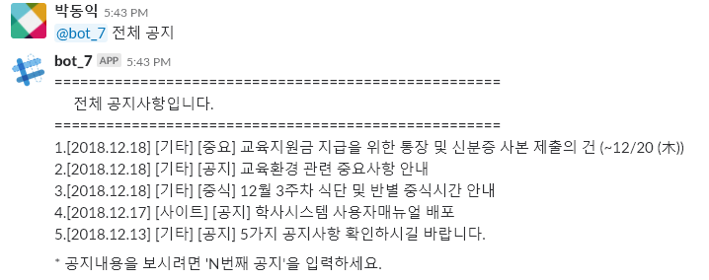
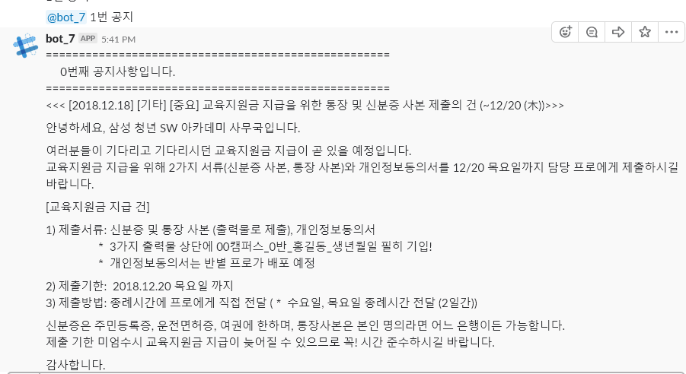
소개
데이터
개발과정
결과물
도전
전체 공지/ 공지 내용 확인하기
01
02
03
“알림” / “알림 알려줘” / “새로운 공지 있어?” / 공지 사항
<-> 현재 등록되어있는 공지사항 모두 알림
“N번 공지”
<-> 전체 공지 중 N번째 해당하는 공지 내용 열람

Slide 8
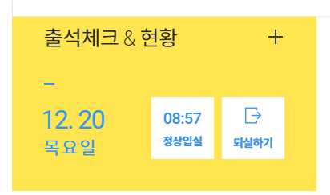
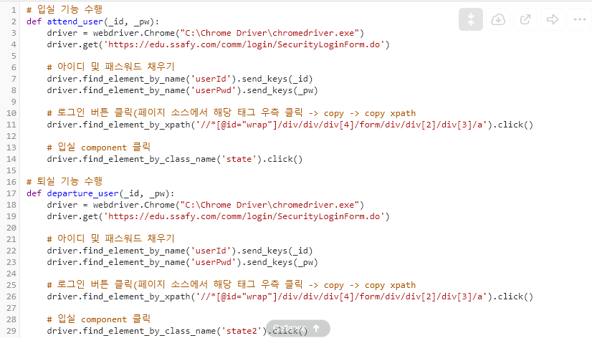

소개
데이터
개발과정
결과물
도전
입실 / 퇴실
01
02
03
“입실하기” / “퇴실”
<-> 입실 및 퇴실 가능

Slide 9
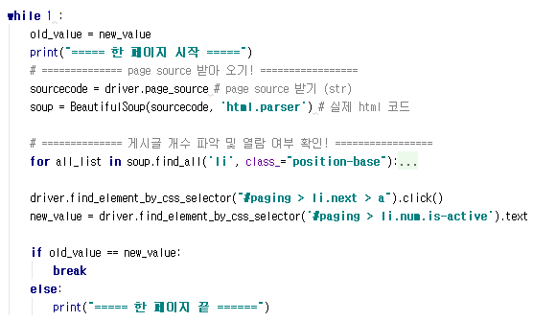
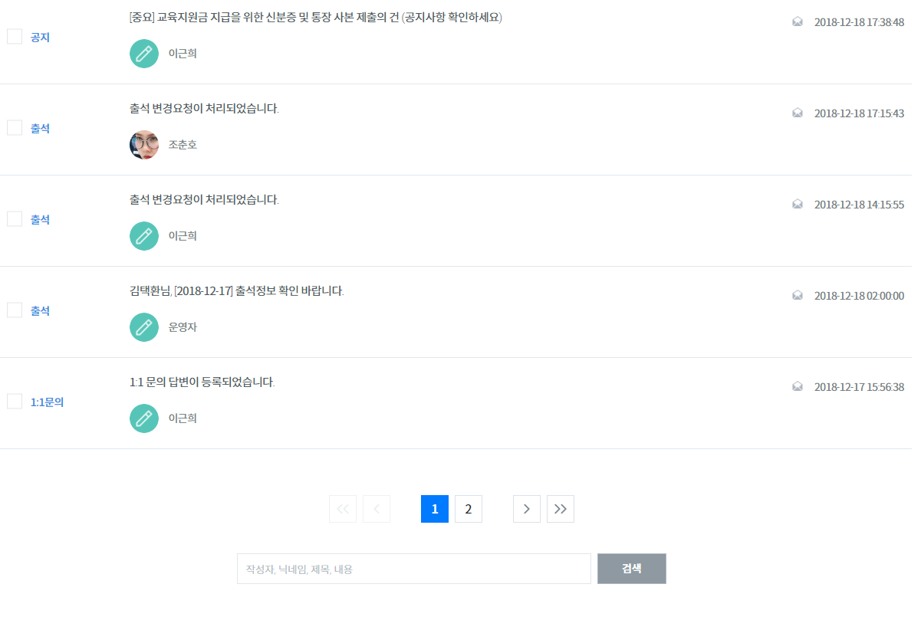

소개
데이터
개발과정
결과물
도전
코드
01
02
03
페이지 수 변경 확인
“while 1” 문 (무한 반복문) 사용
다음 버튼을 누른 후 현재 선택된 페이지 요소가 바뀌지 않았음 -> 다음 페이지가 없다는 뜻 -> 무한 반복문 탈출
쪽지 확인 여부 확인
img 태그의 alt가 ‘안읽음’일 경우 -> 다음 게시글로 넘어감

Slide 10



소개
데이터
개발과정
결과물
도전
추가 및 개선사항
01
02
현재 ID, Password가 미리 입력되어 있는 상태
<-> 챗봇에 ID, Password 입력 후, 개인별 공지 및 알림 제공
03
필요한 정보에 맞는 공지사항 제공
<-> 예) “서류 제출”과 관련된 공지사항 선별 후 알림
불필요한 중복 크롤링 방지, 시간 줄이기
<-> DB를 통한 데이터 관리 및 flask와의 연동

Slide 11
CAFE FINDER
Thank you
김택환, 김동언, 박동익

